Slide 1


Wiederholung
Beschreibe, wie ich Texte auf dem Computer verfassen kann.
Nenne den Namen der beiden Programme.

Slide 2
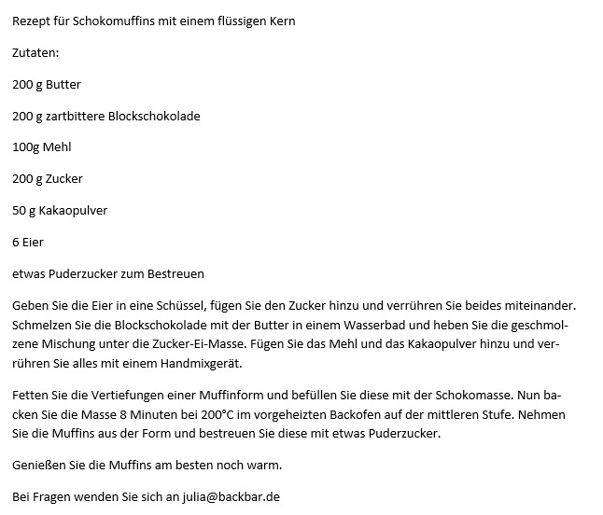
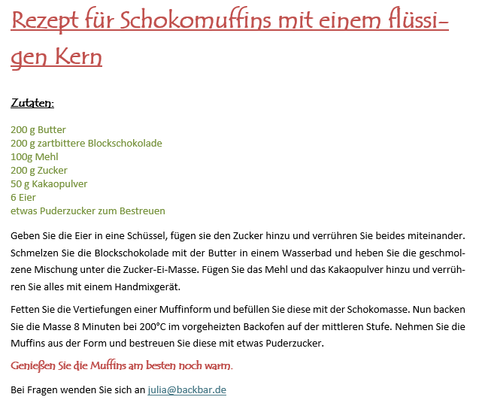
Wiederholung
Ein Rezept, verschiedene Formen.
Beschreibe den Unterschied zwischen den Texten.

